Slide 1
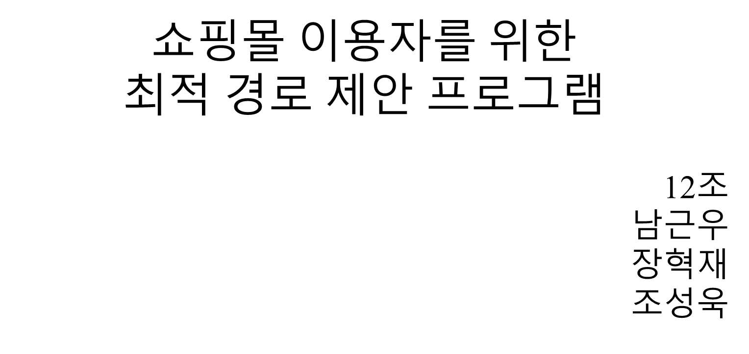

Slide 2
목차
사용기술
진행상황
역할 변동 사항
개발일정

Slide 3





사용기술
클라우드
AWS
프론트엔드
서버
Node
목업
figma
UI
React, Material-UI, Gatsby
DB
MySQL
API 서버
Node

Slide 4
진행상황
3~4주차 진행 현황
장혁재
판매자용 로그인/가입 기능, 가게 배치도 입력 UI
조성욱
액티비티, 안드로이드 어플리케이션 제작
남근우
액티비티/GUI 및 데이터베이스 설계

Slide 5
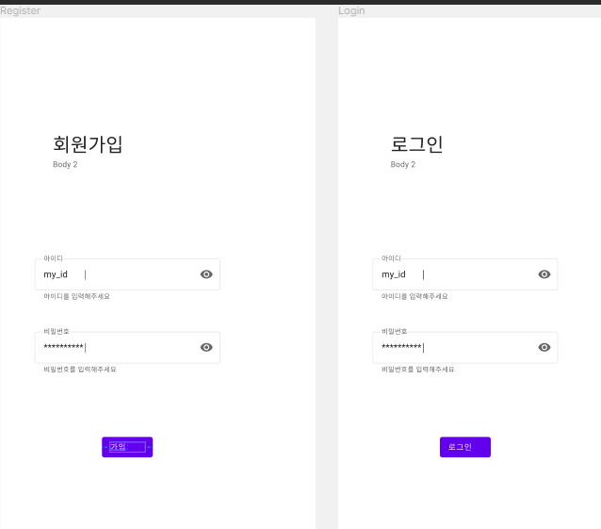
진행상황
판매자용 가입/로그인 UI
DB연동은 이번주 작업 예정

Slide 6
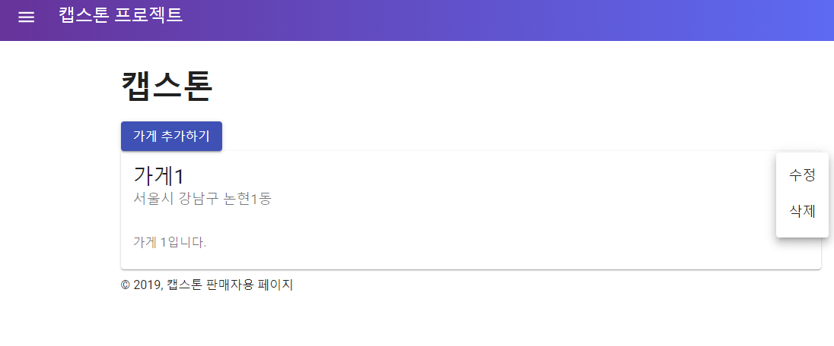
진행상황
판매자용 웹 페이지
매장별 카드 레이아웃 + 옵션버튼에 수정/삭제기능 구현

Slide 7
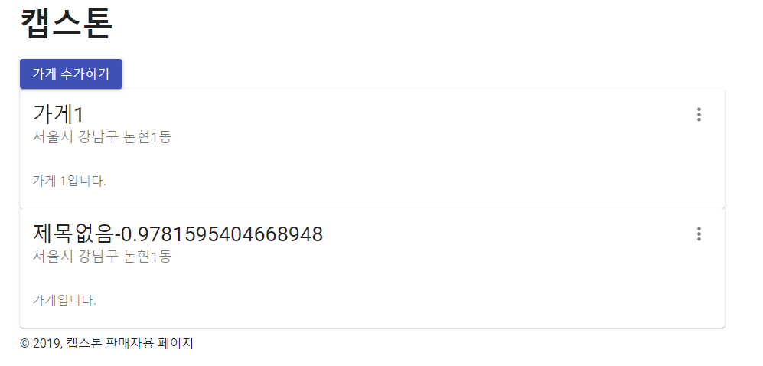
진행상황
판매자용 웹 페이지
매장별 카드 레이아웃 + 옵션버튼에 수정/삭제기능 구현

Slide 8
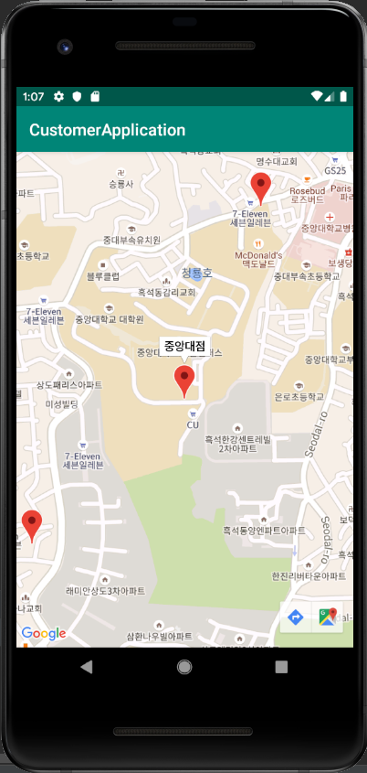
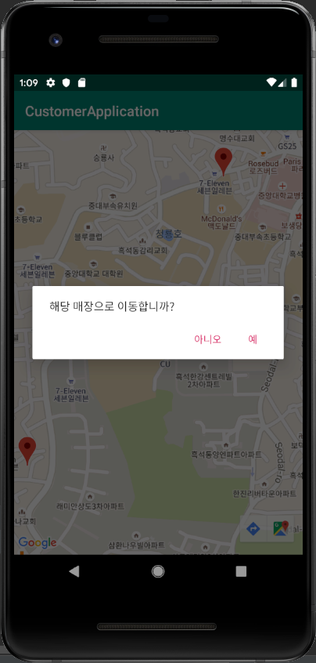
진행상황
안드로이드
구글맵 API 설정
위도/경도별 마커 배치 기능
마커 클릭시 매장 UI로 이동
(TODO)

Slide 9
진행상황
안드로이드
매장 경로 탐색 알고리즘
매장 내 다른 품목 = 장애물
A에서 B 까지의 최단 거리 표시
여러 품목에 대한 효율적인 동선 설계를 고려

Slide 10
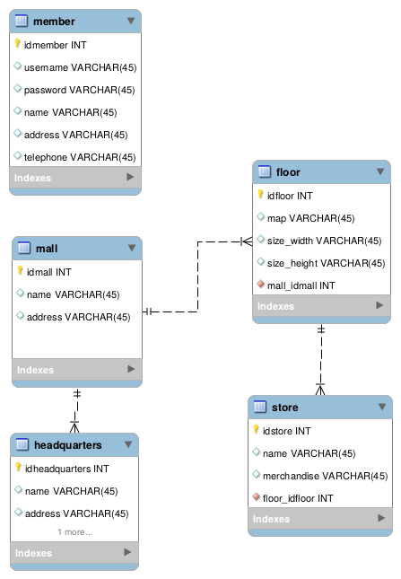
진행상황
DB
RDB설계
서버사이드
AWS설정
Node, MySQL설치
Node, MySQL 환경 세팅
프론트엔드
Node 설치 & 설정
판매자용 UI 구현

Slide 11
역할변동사항
웹 페이지 UI + API서버 구현에 예상보다 많은 시간이 소모
남근우
프론트엔드 UI 제작
장혁재
프론트엔드 UI 제작 DB와 연동할 API서버 전담

Slide 12
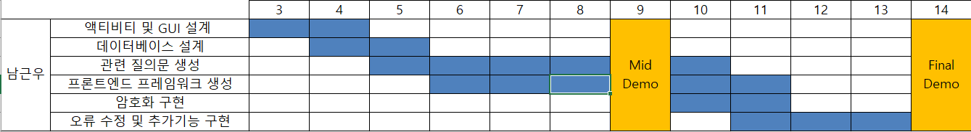
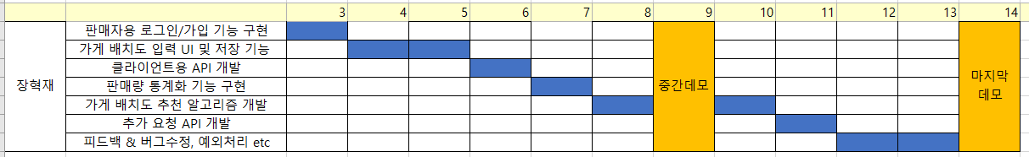
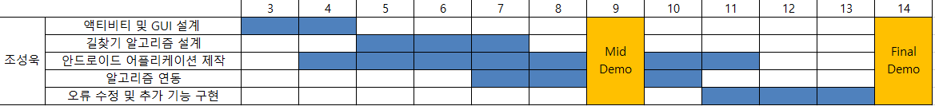
개발일정

